Slide 1
Важность гибких и междисциплинарных навыков
Московский международный форум
«Город образования», август 2019
Дирк Хастедт
www.iea.nl

Slide 2
Обзор
Знакомство с Международной ассоциацией по оценке учебных достижений IEA
Гибкие навыки (soft skills) - что это такое?
Как Международная ассоциация по оценке учебных достижений IEA измеряет гибкие навыки (soft skills)

Slide 3
Знакомство с Международной ассоциацией по оценке учебных достижений IEA
Международная ассоциация по оценке учебных достижений
Неправительственная исследовательская организация, основанная в 1958.
Независимый, международный союз национальных исследовательских институтов и государственных исследовательских агентств.
Проводит масштабные сопоставительные исследования учебных достижений и других аспектов образования.
В исследованиях Международной ассоциации по оценке учебных достижений IEA участвуют учреждения более 60 стран-участниц и почти 100 образовательных систем.

Slide 4




Что измеряет Международная ассоциация по оценке учебных достижений IEA?
Международное мониторинговое исследование качества школьного математического и естественнонаучного образования TIMSS
Международное исследование качества чтения и понимания текста PIRLS
Международное исследование качества граждановедческого образования 14-летних школьников ICCS
Международное исследование компьютерной и информационной грамотности ICILS
Notes:
The value added of international large-scale student assessments in contrast with purely national assessments

Slide 5
Гибкие навыки (soft skills) – что это такое?
Гибкие навыки (Soft skills) – это сочетание навыков работы с людьми, социальных навыков, навыков общения, личностных качеств и установок, карьерных навыков, а также социального и эмоционального интеллекта, которое позволяет людям ориентироваться в их среде, взаимодействовать с другими, хорошо работать и достигать поставленных целей, совершенствуя жесткие навыки (hard skills).
WIKIPEDIA
Совокупность личных качеств, черт характера, признаков, привычек и установок, которые можно использовать в различного рода работах. В качестве примеров гибких навыков (soft skills) можно назвать эмпатию, лидерство, чувство ответственности, принципиальность, самоуважение, самоуправление, мотивацию, гибкость, общительность, организацию рабочего времени и решение проблем.
ЮНЕСКО (МБП)
Примеры гибких навыков (soft skills): эмпатия, лидерство, чувство ответственности, принципиальность, самоуважение, самоуправление, мотивация, гибкость, общительность, организация рабочего времени и решение проблем.
ОЭСР
Навыки, которые являются сквозными для различных родов деятельности (см. Специфичные для работы навыки) и отраслей (см. Узконаправленные специальности), а также связаны с личностными компетенциями (уверенность, дисциплина, самоуправление) и социальными компетенциями (работа в команде, коммуникация, эмоциональный интеллект)
КОМИССИЯ ЕС

Slide 6
Гибкие навыки (soft skills): что это такое?
Существует множество различных определений, единое понимание отсутствует
Общее согласие: Важность гибких навыков (soft skills)! В школе и в течение всей последующей жизни
Но являются ли они новыми или же они просто стали важнее, чем когда-либо раньше?
Я утверждаю: Хорошие педагогические работники по всему миру всегда уделяли внимание гибким навыкам (soft skills) и всегда прививали их учащимся
Гибкие навыки (soft skills) обычно изучаются и применяются в определенном контексте или предметной области

Slide 7

Предметные области в TIMSS
Международное исследование по оценке качества математического и естественнонаучного образования
TIMSS оценивает навыки учащихся в следующих областях:
Знание
Применение
Рассуждение
В контексте математики и естественнонаучных предметов.

Slide 8

TIMSS Предметная область естественных наук: Рассуждение
Notes:
All these skills have the potential to influence learners’ thinking more generally.
In contrast to the more direct applications of science facts and concepts exemplified in the applying domain, items in the reasoning domain involve unfamiliar or more complicated contexts. Answering such items can involve more than one approach or strategy. Scientific reasoning also encompasses developing hypotheses and designing scientific investigations.
All this is learned within the context of science but the skills are cleary higher order thinking skills as required in later life beyond the context of science.

Slide 9
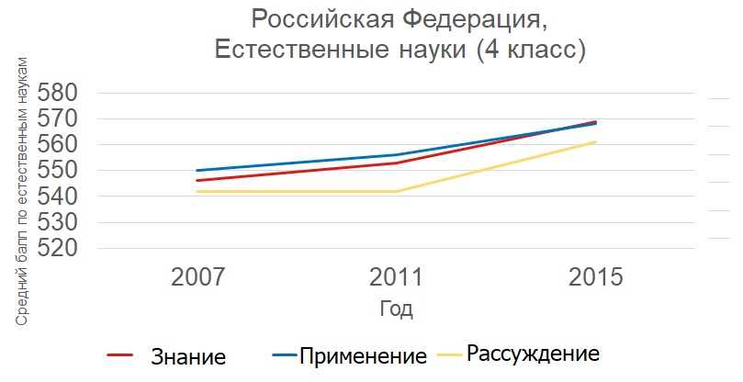
Notes:
The trends for science achievement of Russian students are very positive making Russia one of the 4 top performing countries only outperformed by students in Singapore and Korea.
…but we can see that the achievement in the reasoning domain is somewhat lacking behind the other 2 domains in grade 4

Slide 10
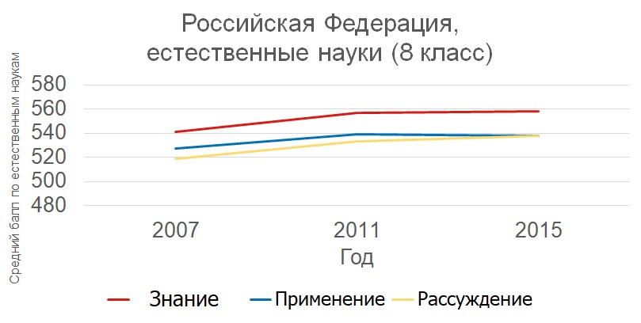
Notes:
For grade 8 students in The Russian Federation the trends are also very good making them one of the top performing countries (only outperformed by Singapore, Japan, Chinese Taipei and Korea).
And we can see that Russian students had very good trends for the Reasoning domain – now being as good as in applying … although still below the knowing domain.

Slide 11
Сопроводительные шкалы TIMSS
TIMSS также предоставляет следующие шкалы оценивания:
  Признания важности математики и естественных наук
  ( «Важно учить математику для того, чтобы преуспеть в современном мире»; «Хорошо знать математику - это важно»; «Я думаю, математика пригодится мне в современной жизни»)
  Удовольствие от изучения математики и естественных наук
  ( «Мне нравится изучать математику»; «Я люблю решать математические задачи»; «Я с нетерпением жду уроков математики»)
  Уверенность в себе в рамках математики и естественных наук
  («Я обычно хорошо справляюсь с математикой»; «У меня хорошо получается решать математические задачи»)
Notes:
Another important aspect is also students valuing what is learned and having self-confidence in their own abilities.
In TIMSS we asked students if they value and like mathematics and science and their self-confidence in these subjects.

Slide 12
Российская Федерация
Болгария
Notes:
The higher the country average in science, the lower the percentage of students who like learning science.
In most high achieving countries, the percentage of students who like to learn science is relatively low.
Bulgaria is an interesting case where students are relatively high performing but also like learning science.
How do they do this? What can we learn from them?
Russia iks one of the highest achieving countries and a relatively high percentage of students also like learning science – but it is only 58% compared to 72% in Bulgaria.

Slide 13
Российская Федерация
Канада
Израиль
Notes:
When looking at mathematics and if students value mathematics we find the following:
The higher the country average in mathematics, the lower the percentage of students valuing mathematics
Nearly no country below average achievement and below average percent of students valuing mathematics
Interesting cases are Israel and Canada having achievement higher than average and more students valuing mathematics
Russia has relatively high achievement but below average percentage of students valuing mathematics

Slide 14
Отношение к математике
Notes:
When we look at grade 4 and grade 8 students we can clearly see that the attitudes towards mathematics are getting more negative once the students are progressing from grade 4 to grade 8.
Is this important? Yes! Not only are the attitudes positively related to the students‘ achievement but attitudes are also an outcome of the education process. And the fewer students like mathematucs the fewer students will persue studying mathematics and look for jobs that require mathematics
So, we need to ask: Why is this the case and how can we change this?
WHY ARE WE NOT ABLE TO KEEP UP THE STUDENTS‘ POSITIVE ATTITUDES AND INTEREST?

Slide 15

ICCS
Международное исследование качества граждановедческого образования 14-летних школьников исследует знания учащихся и их понимание гражданского права и гражданской позиции, а также
    Отношения учащихся,
    Восприятие учащихся, и
    Деятельность учащихся, связанную с гражданским правом и гражданской позицией.
Это также связано с гибкими навыками (soft skills), которые необходимы во многих сферах жизни

Slide 16
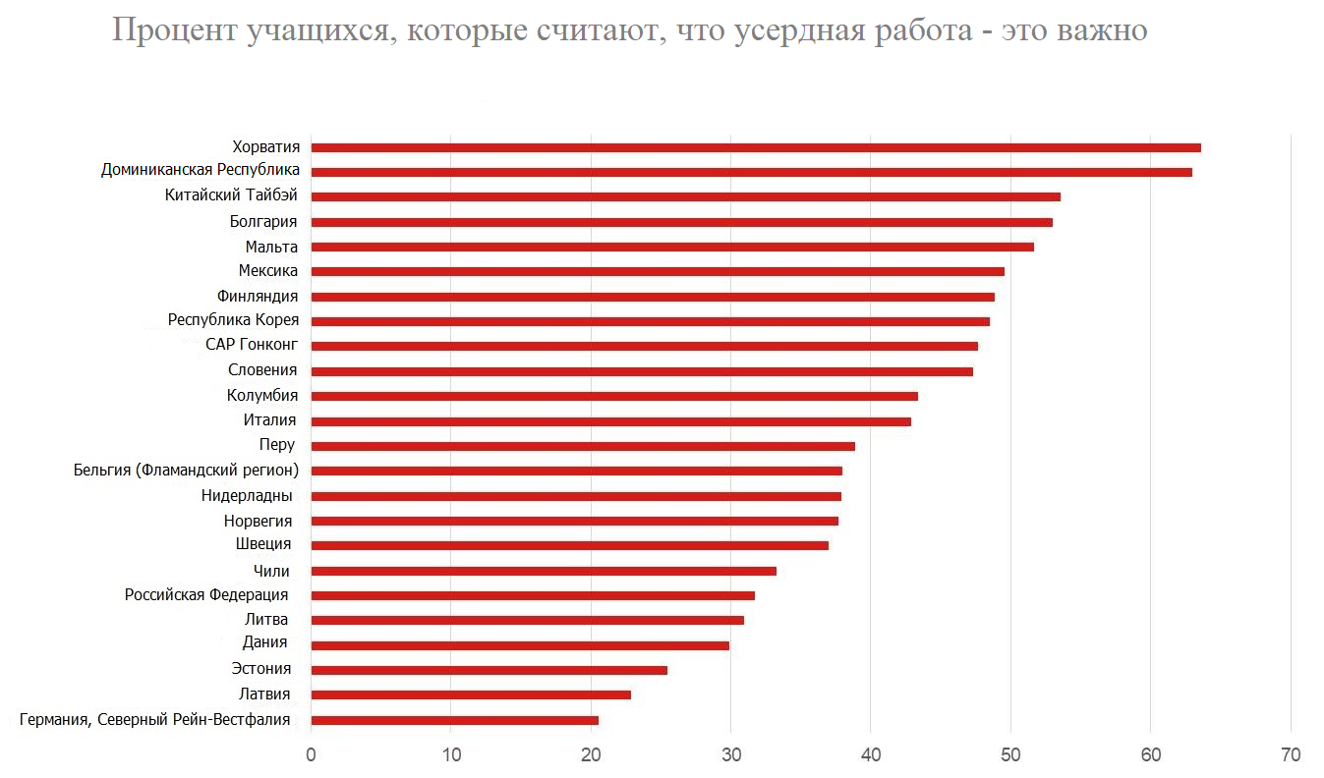

Slide 17
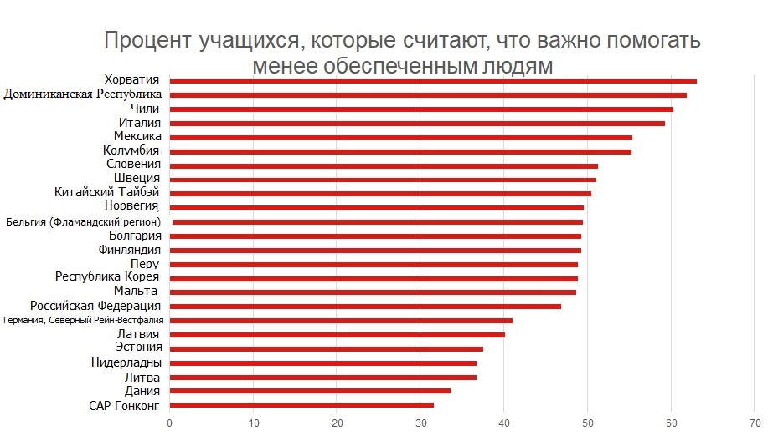


Slide 18
Международное исследование компьютерной и информационной грамотности ICILS
Насколько хорошо учащиеся подготовлены для учебы, работы и жизни в цифровом мире?
ICILS оценивает компьютерную и информационную грамотность учащихся и собирает контекстуальные данные о домашнем и школьном окружении учащихся.
Компьютерная грамотность требует определенных компетенций, которые обычно рассматриваются как гибкие навыки (soft skills)

Slide 19

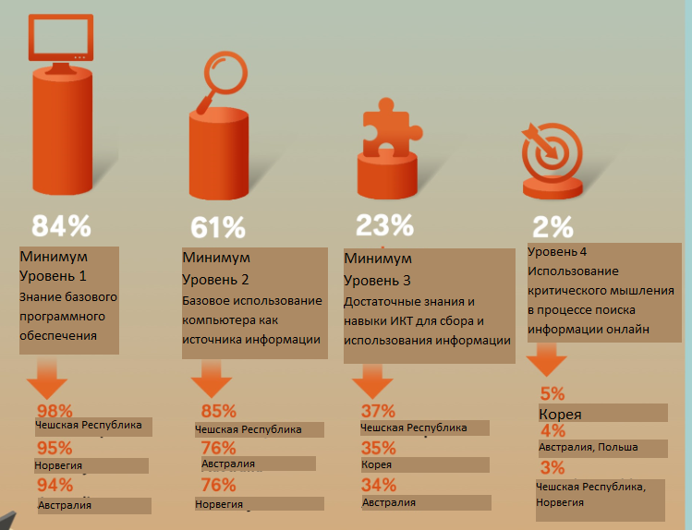
Важность критического мышления
ICILS измеряет способности учащихся с помощью шкалы компьютерной и информационной грамотности
Исследование ICILS 2013 обнаружило, что только 2% учащихся используют критическое мышление во время поиска информации онлайн

Slide 20
ICILS 2018
Исследование ICILS 2018 измеряло компьютерную и информационную грамотность учащихся, а также навыки вычислительного мышления.
Вычислительное мышление требует от учащихся продемонстрировать их навыки процедурного мышления, а также понимания и разработки алгоритмов.
В исследовании ICILS 2018 приняли участие 12 стран и 2 территории, включая Москву.

Slide 21
ICILS 2018
Запомните дату!
Оглашение
результатов ICILS 2018
Когда | 5 ноября 2019
10:00-12:30
Где | Институт Карнеги, Вашингтон,
округ Колумбия, США
Международное исследование компьютерной и информационной грамотности (ICILS) было создано для того, чтобы ответить на имеющий важнейшее значение вопрос современности:
Насколько хорошо учащиеся подготовлены для учебы, работы и жизни в цифровом мире?
Более 46 000 учащихся и 26000 учителей из 12 стран и 2 территорий принимали участие в исследовании.

Slide 22
Спасибо!
Dirk Hastedt
d.hastedt@iea.nl
www.iea.nl

